Slide 1
DE PURA CEPA
COOPERATIVA DE 3ºESO
IES INVENTOR COSME GARCÍA

Slide 2
DE PURA CEPA
LOS PRECIOS DE ESTE CATÁLOGO INCLUYEN EL IVA; PERO NO ESTÁN INCLUIDOS LOS GASTOS DE TRANSPORTE.

Slide 3
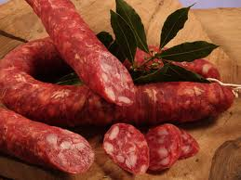
SALCHICHÓN
Embutido elaborado de forma artesanal. Realizado con lomo de cerdo, tripa natural, sal y especias.
Envasados al vacío.
Referencia: 01
Precio:
Sarta (aprox. 300 gramos): 3 €
Kilo: 9 €

Slide 4
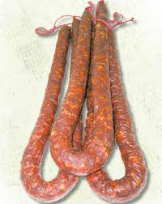
CHORIZO RIOJANO
Chorizos riojanos elaborados y curados de forma artesanal.
Envasados al vacío.
Referencia:
Dulce: 02
Picante: 03
Precio:
Sarta (aprox. 300 gramos): 3 €
Kilo: 9 €

Slide 5
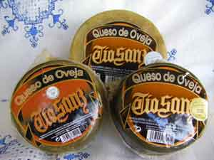
QUESO
Queso de oveja elaborado con leche pasteurizada.
Envase: Al vacio. 1/2 Kilo.
Referencia: 04
Precio: 5,50 €

Slide 6
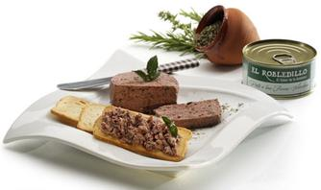
PATÉ EL ROBLEDILLO
Paté elaborado de forma artesanal a partir de la mezcla de hígado con tocino de cerdo, condimentado con sal y especias.
Envase: Lata de 110 gramos.
Variedades:
Paté de Campaña: (Ref. 05)
Paté a la Pimienta: (Ref. 06)
Paté a las Finas Hierbas: (Ref. 07)
Paté al Tinto de Rioja: (Ref. 08)
Paté al Roquefort: (Ref. 09)
Paté Trufado: (Ref. 10)
Paté de Setas: (Ref. 11)
Precio:
Pate trufado: 2,60 €
Paté de setas: 2,60 €
El resto: 1,70 €

Slide 7
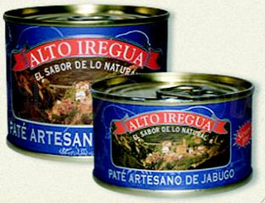
PATÉ ALTO IREGUA
Paté elaborado de forma artesanal.
Envase: Lata de 100 gramos.
Variedades:
Paté de Campaña: (Ref. 12)
Paté a la Pimienta: (Ref. 13)
Paté a las Finas Hierbas: (Ref. 14)
Paté Artesano de Jabugo: (Ref. 15)
Paté al Oporto: (Ref. 16)
Paté Artesano: (Ref. 17)
Paté de Hígado: (Ref. 18)
Paté de Trufa:(Ref.19)
Precio: 1,50€

Slide 8
CONSERVAS VEGETALES
Cardo.
Envase: Tarro 720. Peso Neto 660 gramos
Referencia: 20
Precio: 1€
Borraja.
Envase: Tarro 720. Peso 660 Neto gramos
Referencia: 21
Precio: 1€
Alubia verde.
Envase: Tarro 720. Peso 660 Neto gramos
Referencia: 22
Precio: 1€

Slide 9
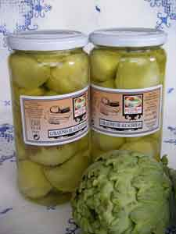
ALCACHOFAS
Tiernos corazones de alcachofas cultivados en la huerta riojana.
Envase: Tarro 720.de 16/20 frutos. Peso neto 660 gramos.
Referencia: 23
Precio: 3,20 €

Slide 10
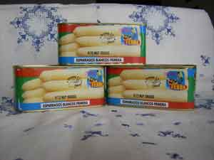
ESPARRAGOS
Tiernos espárragos blancos de Navarra, cultivados en la ribera del Ebro. Pelados a mano.
Envase: Lata 720. 9 a 12 frutos. Muy grueso. Peso Neto 660 gramos.
Referencia: 24.
Precio: 3.60€.
Envase: Lata 720. 13 a 16 frutos. Muy grueso.
Peso Neto 660 gramos.
Referencia: 25.
Referencia: Precio: 3,20€.

Slide 11
PUERROS
Puerros Primera
Envase: Tarro 720. 8/12 finos. Peso Neto 660 gramos.
Referencia: 26.
Precio: 1,90€.

Slide 12
PIMIENTOS DEL PIQUILLO
Pimientos del piquillo enteros, de intenso color rojo, ideales para rellenar. Pelados a mano.
Envase: Lata 425. 18/22 frutos. Peso neto 690 gramos.
Referencia: 27
Precio: 2,80 €

Slide 13
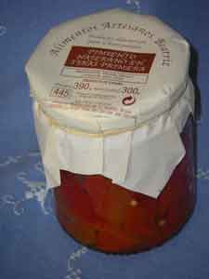
PIMIENTOS NAJERANOS
Pimiento najerano en tiras de primera.
Los pimientos najeranos de la IPG Pimiento Riojano son autóctonos. Son pimientos de color rojo firme y carnoso. Sabrosos, de textura delicada, no pican, no tienen acidez y resultan finos y agradables al paladar.
Envase: Tarro 445. Peso Neto 390 gramos.
Referencia: 28
Precio: 2,40 €

Slide 14
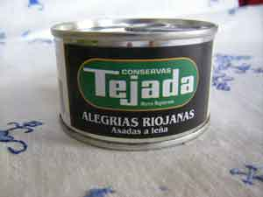
ALEGRÍAS RIOJANAS
Alegrías riojanas. Variedad de guindilla originaria de la Rioja. Son muy picantes y de color rojo.
Envase: Lata 100.Peso neto 90 gramos.
Referencia: 29
Precio: 1€

Slide 15
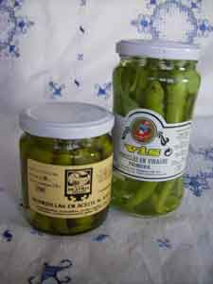
GUINDILLAS
Guindillas en vinagre extra.
Envase: Tarro 370. Peso Neto 320 gramos.
Referencia: 30
Precio: 1€
Guindillas en aceite al ajillo.
Envase: Tarro 250. Peso Neto 185 gramos.
Referencia: 31
Precio: 1,50€

Slide 16
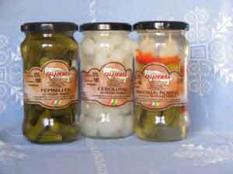
ENCURTIDOS
Pepinillos en vinagre.
Envase: Tarro 370. Peso Neto 325 gramos.
Referencia: 32
Precio: 0,85 €
Cebolletas en vinagre.
Envase: Tarro 370. Peso Neto 325 gramos.
Referencia: 33
Precio: 0,85 €
Banderillas.
Envase: Tarro 370. Peso Neto 325 gramos.
Referencia: 34
Precio: 1,20 €

Slide 17
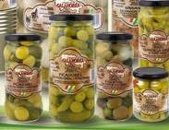
ENCURTIDOS
Cóctel.
Envase: Tarro 370. Peso Neto 325 gramos.
Referencia: 35
Precio: 0,85 €
Picadores.
Envase: Tarro 370. Peso Neto 325 gramos.
Referencia: 36
Precio: 1,50 €

Slide 18
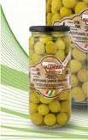
ACEITUNAS
Aceitunas aliñadas Campo Real. Aliñadas con sal, ajo, tomillo, hinojo y orégano.
Referencia: 37
Envase: Tarro 720. Peso Neto 650 gramos
Precio: 2,20 €
Aceitunas sabor anchoa.
Referencia: 38
Envase: Tarro 720. Peso Neto 650 gramos
Precio: 2,10 €

Slide 19
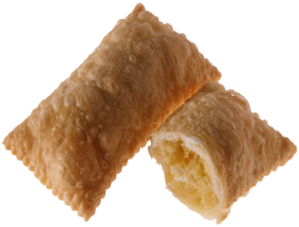
FARDELEJOS
Los fardelejos son un dulce de origen árabe típico de Arnedo, en la Rioja Baja; pero extendido a toda la región. Están elaborados con hojaldre y rellenos de una pasta de almendra, huevo y azúcar.
Precio:
Caja / 6 fardelejos: 4 € (Ref. 39)
Caja / 12 fardelejos: 7 € (Ref. 40)
Caja / 12 unid. embolsados 7,20 €

Slide 20
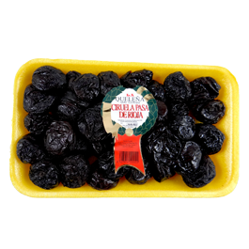
CIRUELAS PASAS
Ciruelas de la variedad Claudia Reina Verde con la denominación de origen “Ciruela de Nalda y Quel”. Caracterizadas por su dulzura y su predisposición a ser secadas.
Envase: Bandeja 500 gramos.
Referencia: 41
Precio: 2,30 €

Slide 21
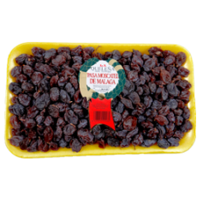
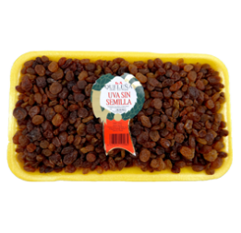
UVAS PASAS
Uvas pasas de moscatel.
Envase: Bandeja 400gramos.
Referencia: 42
Precio: 2 €.
Uvas pasas sin semillas.
Envase: Bandeja 400gramos.
Referencia: 43
Precio: 2,10 €.

Slide 22
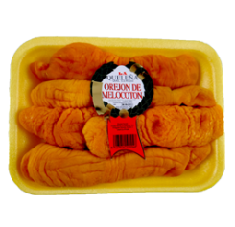
OREJONES
Orejones de albaricoque.
Envase: Bandeja 400gramos.
Referencia: 44
Precio: 2,80 €.
Orejones de melocotón.
Envase: Bandeja 400gramos.
Referencia: 45
Precio: 2,70 €.

Slide 23
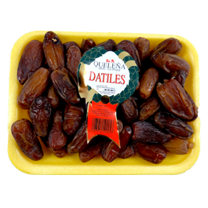
DÁTILES
Orejones de melocotón.
Envase: Bandeja 400 gramos.
Referencia: 46
Precio: 2,10 €.

Slide 24
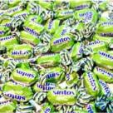
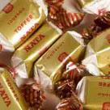
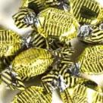
CARAMELOS EL AVIÓN
Sintox.(Bolsas de 1Kilo).
Miel (Ref.47).7,50 €
Menta (Ref.48).7,50 €
Limón (Ref.49).7,50 €
Toffees. (Bolsas de 1Kilo).
Nata (Ref.50).7,60 €
Moka (ref.51).7,60 €
Crema (Ref.52).7,60 €
Pastillas de café con leche.(Ref.53).
Bolsas de 1 Kilo.(8,50 €).
Toffees de chocolate(Ref.54).
Bolsas de 1Kilo.(8,50 €).

Slide 25
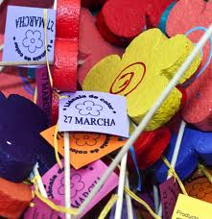
ARTESANÍA ASPACE
Artículos de decoración con forma de flores, piruletas y corazones elaborados de forma artesanal y con un original diseño. Están realizados en polispán y pintados a mano.
Estos artículos son manualidades realizadas por el centro de día de ASPACE, que es una Asociación de Personas con Parálisis Cerebral y Afines.
Variedades:
Flores: (Ref. 55)
Piruletas: (Ref. 56)
Corazones (Ref. 57)
Precio: 1 € / unidad.

Slide 26
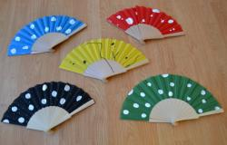
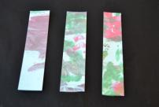
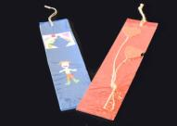
ARTESANÍA DE ARPS
Artículos de artesanía elaborados a mano por el centro laboral de Logroño de la Asociación Riojana Pro Personas con Discapacidad Intelectual (ARPS).
Marca-páginas.
Variedad:
Pintados (Ref.58): 1€
Con relieve (Ref.59): 1€
Abanicos.
Referencia; 60
Precio: 3 €

Slide 27
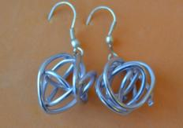
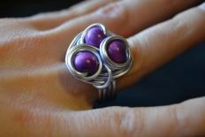
ARTESANÍA DE ARPS
Pendientes bola de acero.
Referencia; 61
Precio: 2 €
Anillos de bola.
Referencia; 62
Precio: 2,50 €

Slide 28
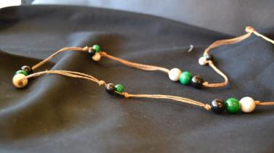
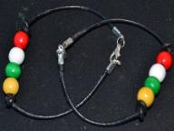
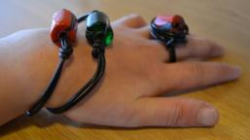
ARTESANÍA DE ARPS
Collar bolas verdes, negras y blancas.
Referencia: 63
Precio: 3 €
Pulseras La Rioja.
Referencia; 64
Precio: 2 €
Pulseras Piedra.
Referencia; 65
Precio: 2 €

Slide 29
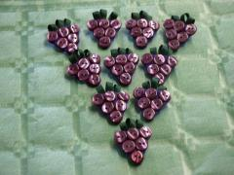
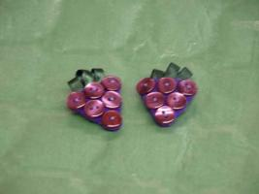
NUESTRA ARTESANÍA
Broches Uva.
Referencia; 66
Precio: 2,50 €

Slide 30
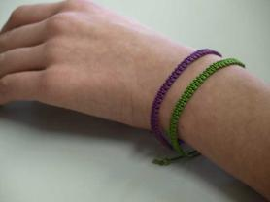
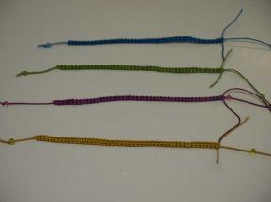
NUESTRA ARTESANÍA
Pulseras.
Referencia; 67
Precio: 1 €

Slide 31
Esperamos que esta selección de productos sean de vuestro agrado.

Slide 32
PARA SOLICITAR MÁS INFORMACIÓN O REALIZAR UN PEDIDO
CONTACTAR CON:
de.pura.cepa@hotmail.es

Slide 33
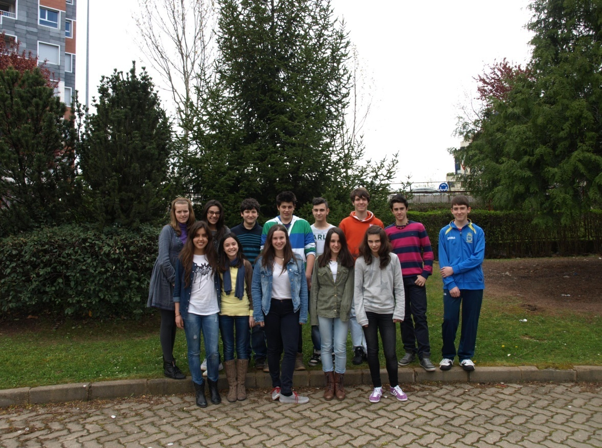
DE PURA CEPA
I.E.S. INVENTOR COSME GARCÍA
C/. República argentina, nº 68
Logroño 26006
(La Rioja)
Teléfono: 941287932
Fax: 941287933

